Slide 1
Bilgisayar Sistem Mimarisi

Slide 2
Bilgisayar Mimarisi
Bilgisayar sistemi içinde bulunan tüm parçaların tasarım ve düzenlenme şekli.
Bilgisayarların neredeyse tümünde benzer donanım bileşenleri kullanılmaktadır.
Kullanım yer ve amaçlarına göre tasarımlarında farklılıklar bulunmaktadır.
Tüm modern bilgisayarlar temelde aynı yapısal özellikleri taşımaktadır.
Bu yapı “von Neumann Mimarisi” olarak adlandırılmaktadır.

Slide 3
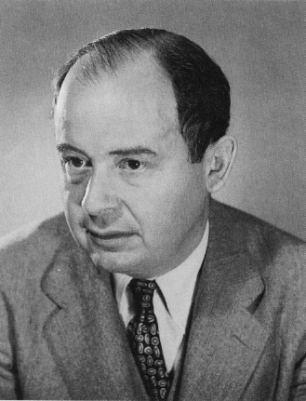
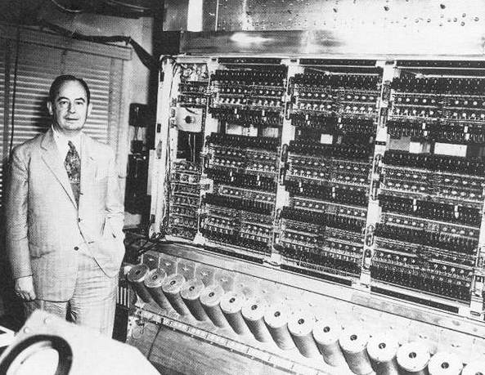
John von Neumann
John von Neumann, bilgisayar bilimlerinin öncülerindendir.
Bilgisayar organizasyon yapısını 1950lerde öngörmüş ve bunu biçimsel hale getirmiştir.
Bu mimari bir dönüm noktası olmuştur.

Slide 4
Von Neumann Mimarisi (1/2)
Bir bilgisayarı oluşturan ana bileşenleri tanımlanmaktadır.
Üç ana bileşen öngörülür
  “Giriş/Çıkış Birimleri (Input/Output Devices)”: Kullanıcının komutlar girerek ve sonuçları görerek bilgisayar ile iletişim kurmasını sağlamaktadır.
  “Bellek (Memory)”, bilgisayar tarafından işlenecek bilgileri, programları veya bilgisayarın belirli bir işi yapmasını sağlayacak deyimleri depolamaktadır.
  “İşlemci (Processor)” veya “Merkezi İşlem Birimi (Central Processing Unit)” ise verileri işlemek için önceden programlanmış aşamaları gerçekleştirmektedir.
Her üç birim de birbirlerine “veriyolu (bus)” adı verilen kablolar ile bağlıdırlar ve tüm iletişim elektronik sinyaller ile sağlanmaktadır.

Slide 5
Von Neumann Mimarisi (2/2)
Von Neumann mimarisini kullanan tüm bilgisayarlar, “Depolanmış Program Bilgisayarları (Stored Program Computers)” olarak isimlendirilmektedir.
Bu bilgisayarlar, bellekte depolanmış farklı programları alarak işleme kapasitesine sahiptirler.
Bu mimaride, aynı anda 1’den fazla program ve veri belleğe yüklenerek işlenebilmekte, işlemci bu programlar arasında birinden diğerine gidebilmektedir.
Günümüzde kullanılan tüm bilgisayarlar bu mimari temel alınarak üretilmiştir.

Slide 6
Sistem Mimarisindeki Katmanlar
Bilgisayar sistemlerinin tasarım ve düzenlenmesi için incelenmesi gereken birçok katman bulunmaktadır.
Bu katmanlar en genel olarak “yazılım” ve “donanım” olmak üzere ikiye ayrılmaktadır.
Donanım katmanı en temel katman olup, yazılım katmanı bu katmanın üzerine eklenmektedir.
Yazılım, donanım katmanının üzerinde bulunmakta, bu katmanı kullanmakta ve kontrol etmektedir (Şekil 144).

Slide 7
Katmanlar
Tüm bilgisayar sistemi, donanım katmanlarının üstünde bulunan yazılım katmanları olarak detaylandırılmaktadır.
Bilgisayar mimarisi temel olarak donanım katmanını ele almaktadır.
Toplam 7 katman bulunmaktadır.

Slide 8
Bilgisayar Mimari Katmanları
Katman Genel Adı | Katman No | Katman Adı
YAZILIM KATMANI (SOFTWARE LAYER) | 7 | Uygulama Katmanı (Application Layer)
 | 6 | Yüksek Seviyeli Yazılım Katmanı (Higher Order Software Layer)
 | 5 | İşletim Sistemi Katmanı (Operating System Layer)
DONANIM KATMANI (HARDWARE LAYER) | 4 | Makine Katmanı (Machine Layer)
 | 3 | Mikroprogram Katmanı (Microprogrammed Layer)
 | 2 | Sayısal Mantık Katmanı (Digital Logic Layer)
 | 1 | Fiziksel Aygıt Katmanı (Physical Device Layer)

Slide 9
Fiziksel Aygıt Katmanı
En alt katman
Elektriksel ve elektronik aygıtlardan oluşmaktadır.
Bilgisayar bilimlerinin dışındadır.
Bilgisayar teknolojisinin içine girmektedir.
En karmaşık bilgisayar sistemleri bile, bu katmanda bulunan transistör, kapasitör ve dirençler gibi elektronik bileşenlerin biraraya gelmelerinden oluşmaktadır.
Bu bileşenler uygun güç kaynakları ile desteklenmekte ve uygun çalışma ortamlarında bulunmaktadır.
Günümüzde üretilen bilgisayarların çoğu elektronik bileşenleri temel almaktadır.
Organik bileşenleri kullanan, çok yüksek depolama kapasitesi ve hızlara ulaşan bilgisayarlar da geliştirilmiştir.

Slide 10
Sayısal Mantık Katmanı
Bilgisayar bilimleri için ayrı bir öneme sahiptir.
Bilgisayarların temel işlemlerinin çoğu bu katmanda gerçekleştirilmektedir.
Bu katmandaki temel elemanlar, verileri basit ikili gösterimlerle depolayabilmekte, işleyebilmekte ve iletebilmektedir.
Bu elemanlara “kapı (gate)” adı verilmektedir.
Bir kapı, transistör ve diğer elektronik elemanların az sayıda kullanılması ile oluşturulmaktadır.
Birçok kapı tek bir yonga üzerinde birleştirilerek işlemciler oluşturulmaktadır.

Slide 11
Mikroprogram Katmanı
Makine Katmanı’ndan gelen ve makine dilinde oluşturulmuş deyimleri yorumlamakta ve sayısal mantık elemanlarının bu deyimleri işlemelerini sağlamaktadır.
Bu katmanda bir iç işlemci bulunmakta ve bu işlemci yine aynı katmanda bulunan bir Yalnızca Okunabilir Bellek (Read Only Memory)’de tutulan basit program deyimleri ile kontrol edilmektedir.
Buradaki program deyimleri “mikrokod (microcode), oluşturulan program ise “mikroprogram (microprogram)” olarak adlandırılmaktadır.
Bilgisayarların ilk kuşaklarında ve günümüzde kullanılan bazı küçük bilgisayarlarda mikroprogram katmanı bulunmamaktadır.
Bu tür bilgisayarlarda mikroprogram katmanının yapması gereken işler tümüyle işlemci üzerinde bulunan sayısal mantık bileşenleri ile yerine getirilmektedir.

Slide 12
Mikroprogram Katmanı ve İşlemcilerin Farklılığı
Mikroprogram katmanının kullanılarak, bilgisayar üreticileri aynı makine katmanından gelen verileri, mikroprogram katmanında farklı yollardan işlemekte, böylece tasarım ve hız konusunda birbirinden farklı işlemciler üretebilmektedirler.
Değişik güç ve fiyata sahip bilgisayar türleri sunulabilmektedir.
Yazılımlar, aynı türdeki bilgisayarlar arasında rahatlıkla taşınabilmektedir.
Teknoloji geliştikçe üretici yeni bir işlemci türü çıkartabilmekte, kullanıcılar da yeni bir işlemci almakta veya bilgisayarlarını yeni bir işlemciye sahip bilgisayar ile değiştirebilmektedir.
Kullanıcılar, azılımlarında herhangi bir değişiklik yapmak zorunda kalmamaktadırlar.
Böylece hazırlanmış yazılımlar uzun yıllar kullanılmaktadır.
Mikroprogram katmanının ayrıntıları genellikle, üreticiler tarafından, ticari sırları korumak amacıyla, verilmemektedir.

Slide 13
Makine Katmanı
Herhangi bir programın yazılabildiği en alt katman
Bu katmanda yazılan program da makine dilinde olmaktadır.
Bu katmanda hazırlanan makine dilindeki deyimler donanım tarafından doğrudan işlenmektedir.

Slide 14
İşletim Sistemi Katmanı
Yazılımın alt katmanda bulunan donanımı nasıl kullanacağını tariflemekte ve denetlemektedir.
İşletim sistemi, üst katmanlardaki yazılımların donanımı daha basit yollarla kullanmasını sağlayacak bazı destek yazılımları da içermekte, böylece bilgisayar donanımının karmaşıklığını yazılımdan saklamaktadır.
Yazılımların donanımı işletim sistemini geçerek doğrudan kullanmalarını engelleyerek, donanımı yazılım hatalarından korumaktadır.
Makine dilindeki deyimlerin güvenli ve verimli olarak işlenmeleri için düzgün bir ortam sunmaktadır.

Slide 15
Yüksek Seviyeli Yazılım Katmanı
Makine dili dışında bulunan ve çalıştırılmaları için makine diline çevrilmeleri gereken deyimlerin bulunduğu katmandır.
Bu katmanda hazırlanan programlar, makine diline çevrildiklerinde, alttaki işletim sistemi özelliklerine ve makine deyimlerine bağlı kalmaktadır.

Slide 16
Uygulama Katmanı
Kullanıcı tarafından görülen ve en üst seviyede bulunan katmandır.

Slide 17
Bilgisayarların Fiziksel Yapısı
Yeni bir bilgisayarı tasarlamak ve üretmek oldukça pahalıdır.
Elektronik bileşenlerin birim maliyetleri, büyük miktarlarda üretimler söz konusu olmadığı sürece oldukça yüksek değerlere varabilmektedir.
Birçok bilgisayar üreticisi, ürettikleri bilgisayarları değişik birleşimlerdeki standart bileşenlerden oluşturmaktadırlar.
Birçok mikrobilgisayar aynı mikroişlemci, aynı bellek türü gibi aynı bileşenleri kullanmaktadır.

Slide 18
Standartlaştırmanın Avantajları
Bilgisayarların birimsel üretilmeleri, farklı seviyelerde tasarımlar yapılmasını da beraberinde getirmektedir.
Bir seviyede bir çevre aygıtı yerine diğer bir aygıt takılırken, daha alt seviyede bir bellek yongasının yerine bir diğeri kullanılabilmektedir.
Bilgisayarların üretilmeleri sırasında standart bileşenlerin kullanılmaları, eğer bileşenler arası iletişim standartlaştırılmış ise avantajlıdır, çünkü bileşenlerin birbirleri ile bağlantılanması kolaylaştırılmıştır.

Slide 19
Veriyolu (BUS)
Bilgisayar bileşenlerinin birbirlerine bağlanmalarındaki en önemli yöntem “veriyolu (bus)” olarak adlandırılan birimlerin kullanımıdır.
Veriyolu, üzerine değişik bileşenlerin bağlanabilmelerine imkan verebilen, birbirine paralel elektrik iletkenlerinin biraraya gelmeleri ile oluşmaktadır.
Veriyolları:
  Veri sinyallerini,
  Verilerin adres sinyallerini,
  Kontrol sinyallerini
  Gücü
iletirler.
İki temel veriyolu türü vardır:
  İç Veriyolu (Internal bus): İşlemcinin içinde bulunmakta ve işlemci tasarımının bir parçasıdır.
  Dış Veriyolu (External bus): Ayrı donanım elemanlarını birbirine bağlamak için kullanılmaktadır.

Slide 20
Mimariye Göre Bilgisayar Türleri
Genel olarak üçe ayrılırlar:
  Tek yongalı bilgisayarlar (Single-chip computer)
  Tek kartlı bilgisayarlar (Single-board computers)
  Çok kartlı, veriyolu tabanlı bilgisayarlar (Multiple-board, bus-based computers)

Slide 21
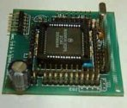
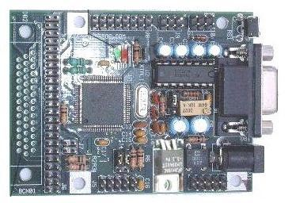
Tek Yongalı Bilgisayarlar
Saat, fotoğraf makinesi, kamera gibi aygıtların içinde bulunan bilgisayarlardır.
Bu işlemciler özelleştirilmiş, yalnızca belirli bir işi yapmak üzere tasarlanmış ve programlanmışlardır

Slide 22
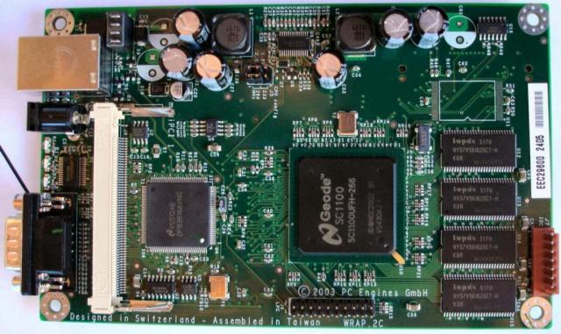
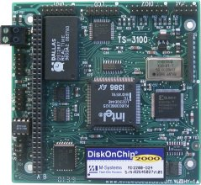
Tek Kartlı Bilgisayarlar
Tek yongalı bilgisayarlardan daha büyüktür.
“Baskılı Devre Kartı (PCB:Printed Circuit Board)” olarak adlandırılan ince bir plakanın üzerine bileşenlerin yerleştirilmesi ve birbirlerine bağlanması ile oluşmaktadırlar.
İki sınıfa ayrılırlar:
  Küçük genel amaçlı bilgisayarlar: Evlerde kullanılan bilgisayarlar ve kişisel bilgisayarlardır.
  Küçük özel amaçlı bilgisayarlar: Fiziksel işlemlerin kontrolü için kullanılanlardır. Bu tür bilgisayarlar kimya tesisleri ve karmaşık öğütme makinelarinin kontrolü için kullanılan sistemlerdir.

Slide 23
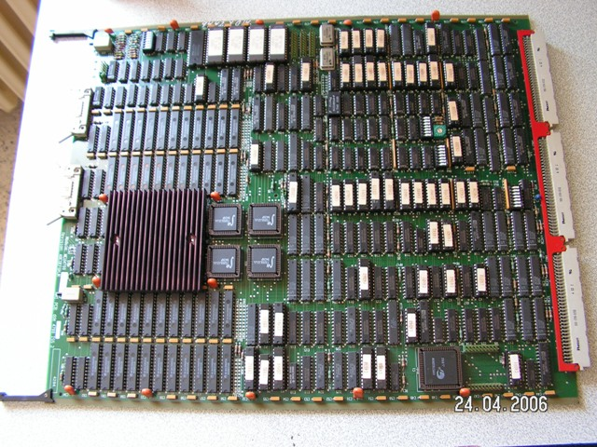
Çok Kartlı, Veriyolu Tabanlı Bilgisayarlar (1/2)
Genel amaçlı bilgisayarlardır.
Tek bir kart üzerine sığamayacak kadar büyüktürler.
Bu bilgisayarlarda her kartın ayrı bir görevi vardır.
Bir kart işlemci, diğer bir kart bellek, diğer bir kart ise depolama birimlerini barındırabilmektedir.
Sisteme, gereksinim duyuldukça değişik özelliklere sahip yeni kartlar eklenebilmektedir.

Slide 24
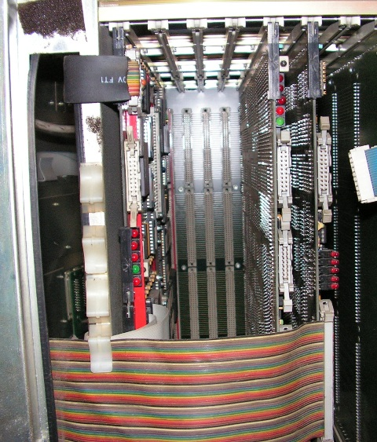
Çok Kartlı, Veriyolu Tabanlı Bilgisayarlar (2/2)
Tüm kartlar, genel amaçlı veriyolu içeren bir kartın üzerindeki yuvalara takılmaktadır.
Birçok minibilgisayar ve ana bilgisayar bu tasarıma dayanan bilgisayarlardır.
Bazı durumlarda “anakart” adı verilen, işlemci ve diğer bileşenlerin üzerine takılmasına izin verilen bir kart üzerine de değişik özelliğe sahip kartlar takılabilmektedir
Sistem kapasitesi, donanım üreticisinin izin verdiği sınıra kadar, yeni kartların takılması ile yükseltilebilmektedir.

Slide 25
Sıcak Değişim (Hot-Swap)
Tek kartlı bilgisayarlar, ile çok kartlı veriyolu tabanlı bilgisayarların, çeşitli taleplere cevap vermek üzere kullanılmaları istenir.
Hizmetin kesintisiz sürmesi gerekebilir.
Sistemler üzerine takılabilen kartlar ve diğer donanımların, sistem durdurulmaksızın çıkartılıp takılabilmesi gerekebilir.
“sıcak değişim (hot-swap)” olarak adlandırılmaktadır.
Sistem durdurulmaksızın bozuk donanım sistemden çıkartılmakta ve yerine yeni donanım takılabilmektedir.
Sistemin işlemci sayısı, disk kapasitesi, bellek kapasitesi gibi özelliklerinin arttırılmak istendiğinde de, bu donanımları sisteme eklemek mümkün olabilmektedir.
Sistemin çalışmasını kesintiye uğramamaktadır.

Slide 26
Transistörlerin Gelişimi (1/8)
Gerek Pascal’ın 1642 yılında ürettiği ve Pascaline adı verdiği makine, gerekse de 1833 yılında Babbage’nin ürettiği Analitik Makine tümüyle mekaniktir.
Bu aygıtlar bilgileri mekanik olarak depolamakta ve tüm işlemleri mekanik hareketlerle gerçekleştirmektedir.
Modern bilgisayarlar ise, tüm işlemlerini elektriksel olarak gerçekleştirmekte, bir yerden diğer bir yere verilerin taşınması, işlenmesi ve depolanmasında elektrik kullanmaktadır.

Slide 27
Transistörlerin Gelişimi (2/8)
Bilgisayarlar, diğer tüm modern makinelerde olduğu gibi, elektrikle çalışan aygıtlardır.
Belirli işlemlerin yerine getirilmesinde elektrik gücünü kullanmaktadır.
Elektrik, elektronların bir ortam üzerinde akmalarıdır.
Elektriğin üzerinde aktığı ortam, bakır, gümüş, altın gibi değişik türde metaller olabilir.
Altın elektrik iletkenliği en yüksek olan metaldir.
Altının yapısında bulunan elektronlar, elektrik akımının en az dirençle karşılaşarak altının üzerinden geçmesine imkan sağlamaktadırlar.
Elektriğin verimli iletimini sağlamak amacıyla hemen her yerde bakır kablolar ile elektrik iletimi sağlanırken, bilgisayar teknolojisinde ise elektriği iletmek amacıyla altın kullanılmaktadır.

Slide 28
Transistörlerin Gelişimi (3/8)
Elektrik akımını kontrol etmekte kullanılan en temel aygıt anahtardır.
Bir anahtar iki kabloyu birbirine bağlamak veya ayırmak, böylece elektrik akımını geçirmek veya kesmek için tasarlanan bir aygıttır.
Evlerde kullanılan elektrik lamba anahtarları en basit örneklerden birisidir. Anahtar açık olduğunda devreden elektrik geçmekte ve lamba yanmakta, anahtar kapalı olduğunda ise devreden elektrik geçmemekte ve lamba yanmamaktadır.

Slide 29

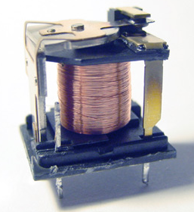
Transistörlerin Gelişimi (4/8)
Bilgilerin bilgisayar tarafından işlenebilmesi elektriğin anahtarlarla geçirilip geçirilmemesine dayanmaktadır.
İşlemci ve bellek gibi bileşenlerde de anahtarların kullanılması kaçınılmazdır.
1930’larda geliştirilen elektromanyetik aktarıcılar ve 1950’lerde geliştirilen vakum tüpleri, değişik mekanizmaların kullanımı ile ektriğin geçirilip geçirilmemesine imkan vermekte ve bir anahtar gibi davranmaktadır.
Elektromanyetik aktarıcıların hem mekanik olmaları, hem de büyüklükleri kullanımlarını sona erdirmiştir.

Slide 30

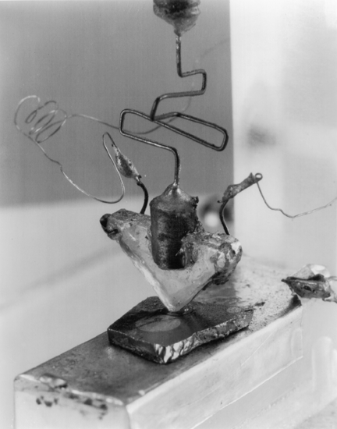
Transistörlerin Gelişimi (5/8)
Elektromanyetik aktarıcıların yerlerine vakum tüpleri geçmiştir.
Bilgisayarların boyutları küçülmüştür.
Vakum tüpleri yüksek derecede ısı üretmekte ve çok çabuk bozulmaktadır.
1948 yılında AT&T Bell laboratuarlarında, John Bardeen, Walter Brittain ve William Shockley tarafından ilk transistör üretilmiştir.

Slide 31
Transistörlerin Gelişimi (6/8)
Transistörler vakum tüplerinden daha pahalıdır.
Boyut, güç tüketimi, ısı yayımı ve uzun ömürlü olmaları, maliyet dezavatajlarını ortadan kaldırmıştır.
1953 yılında transistör kullanan ilk ticari ürün olan bir duyma cihazı üretilmiş, 1954 yılında ise ilk transistörlü radyo üretilmiştir.
Bir yıl sonra Bell laboratuarlarında, tümüyle transistörlerin kullanıldığı ilk bilgisayar üretilmiştir.
Seri üretim teknolojilerinin gelişimine bağlı olarak transistörlerin üretim maliyetleri çok düşmüş ve transistörler tüm elektronik aygıtlarda kullanılan vakum tüplerinin yerini almışlardır.
Transistörü keşfetmeleri, Shockley, Brittain ve Bardeen’e 1956 yılında Nobel Fizik Ödülü’nü kazandırmıştır.

Slide 32

Transistörlerin Gelişimi (7/8)
Bir transistör, bir tele bağlanan ve eletrik geçirme özelliği değiştirilebilen bir metalden oluşmaktadır.
Transistör, böylece bir anahtar gibi davranabilmekte, istendiğinde elektrik akımını geçirmekte, istendiğinde ise geçirmemektedir.
Transistörler vakum tüpleri ile aynı işi yapmalarına rağmen, boyutlarının küçüklüğü, daha güvenilir olmaları ve daha az enerji ile çalışabilmeleri nedeniyle vakum tüplerinin yerini almışlardır
Bu avantajları sayesinde daha küçük ve daha hızlı bilgisayarların çok düşük maliyetlerle üretilebilmelerini mümkün hale getirmişlerdir.

Slide 33
Transistörlerin Gelişimi (8/8)
İlk transistör altın ve germanyum metallerinden yapılmış olmasına karşın, günümüzdeki transistörler germanyum yerine silikondan üretilmektedir.
Germanyum ve silikon “yarıiletken (semiconductor)” olarak adlandırılan elementlerdir.
Yarıiletken elementler, elektrik geçirgenlik özellikleri değiştirilebilen, böylece iyi veya kötü elektrik iletkenliği özelliğine sahip olabilen metallerdir.
Silikon veya germanyum metali, özel katkı maddeleri ilave edilerek işlenmekte, böylece metalin bir elektrik anahtarı gibi davranması sağlanmaktadır.

Slide 34
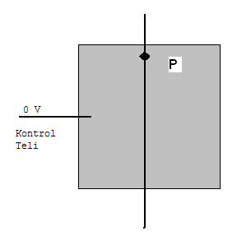
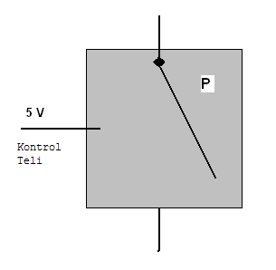
Transistör Türleri-PMOS
Günümüzde üretilen transistörlerin çoğunluğu, MOS (Yarı-İletken Metal-Oksit; Metal-Oxide Semiconductor) teknolojisi kullanılarak üretilmektedir.
Transistörü oluşturan metal, ilk hali ile elektrik geçirme özeliğine sahip (iletken) olarak üretilmiş ise PMOS (Pozitif yüklü Metal-Oksit Yarıiletken; Positively doped Metal-Oxide Semiconductor)
Bir PMOS transistör, ayrı bir kontrol teli ile elektrik akımı uygulandığında ise elektrik geçirgenliğini kaybetmekte, yalıtkan hale gelmektedir.

Slide 35
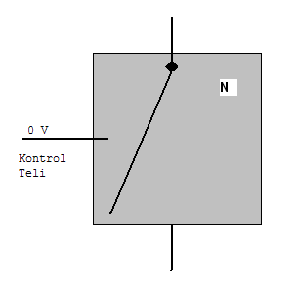
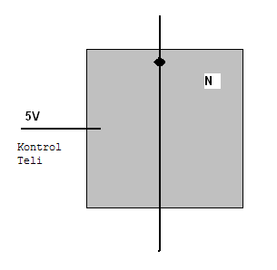
Transistör Türleri-NMOS
PMOS’a benzer, ancak tam tersi şekilde üretilir.
NMOS (Negatif yüklü Metal-Oksit Yarıiletken; Negatively doped Metal-Oxide Semiconductor): Kendisini yalıtkan yapacak şekilde katkı maddeleri katılmış ve işlenmiş bir silikon içermektedir.
NMOS’a bir kontrol teli ile elektrik akımı uygulandığında elektrik geçirgen (iletken) hale gelmektedir.

Slide 36
CMOS
Gerek PMOS, gerekse de NMOS bir anahtar gibi davranmaktadırlar.
Her iki transistörün biraraya gelmeleri sonucunda ise CMOS (Birleşik Yarı-İletken Metal-Oksit; Combined Metal-Oxide Semiconductor)
veya
Tümleyici Yarı-İletken Metal-Oksit; (Complementary Metal-Oxide Semiconductor) teknolojisi oluşur.

Slide 37
Kapı (Gate)
Transistörler bir araya gelerek devreleri oluşturmaktadır.
Bu devreler bilgisayarın temel işlevlerini yerine getirmesini sağlamaktadırlar.
Bir devre, transistörlerin ve gerekirse başka elektronik aygıtların biraraya gelerek oluşturdukları bir yapıdır.
Bilgisayar mimarisinin ikinci katmanı olan sayısal mantık katmanındaki “kapı (gate)”lar da bir devredir.

Slide 38
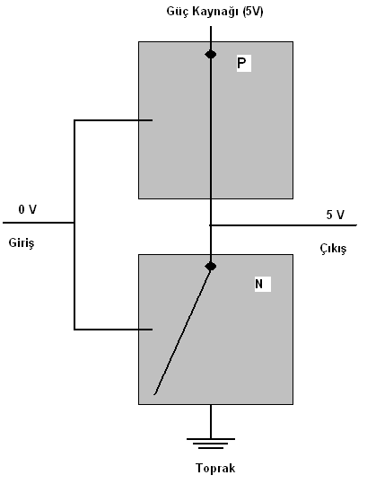
DEĞİL (NOT) Kapısı
PMOS ve NMOS transistörlerinin biraraya getirilmeleri sayesinde, değişik yapıda kapılar oluşturulabilir.
Mantıksal işlemdeki DEĞİL (NOT) işlemini gerçekleştirmek üzere tasarlanmış kapı:

Slide 39
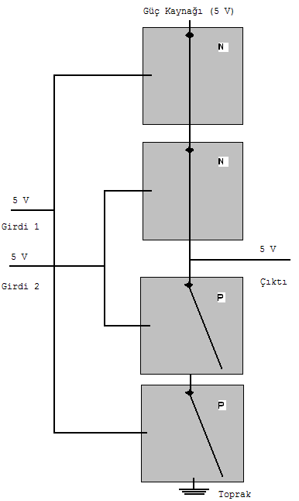

VE (AND) Kapısı
Girdi 1 (X) | Girdi 2 (Y) | VE (AND) çıktısı ( X . Y) | Şematik Gösterimi
0 | 0 | 0
0 | 1 | 0
1 | 0 | 0
1 | 1 | 1

Slide 40
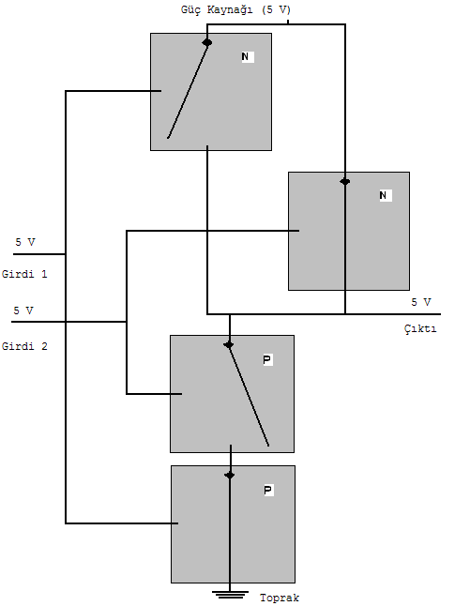

VEYA (OR) Kapısı
Girdi 1 (X) | Girdi 2 (Y) | VEYA (OR) çıktısı ( X + Y) | VEYA (OR) Kapısının Şematik Gösterimi
0 | 0 | 0
0 | 1 | 1
1 | 0 | 1
1 | 1 | 1

Slide 41
Tümleşik Devreler (Integrated Circuits)
Devreler transistörlerin birbirlerine bağlanmaları ile üretilmektedirler.
Yeni bir bilgisayar bileşeni üretmek istediğinde, çok sayıda transistörü biraraya getirmek ve bunları fiziksel olarak birbirine bağlamak zorundadır.
Bu üretim şekli seri üretime uygun değildir.
Her devre üretilmek istendiğinde, transistörler tekrar tekrar biraraya getirilmekte ve kablolarla birbirlerine bağlanmaktadırlar.
Ayrıca, transistörlerle üretilebilen devrelerin boyutlarında da bir alt sınır bulunmaktadır.
Transistörlerin aralarındaki boşluk, insan elinin girmesine izin verebilecek ve transistörlerin birbirlerine bağlanabilmelerine izin verebilecek kadar büyük olmalıdır.
Onlarca veya yüzlerce transistörün kullanıldığı devreler oldukça büyük olmaktadır.

Slide 42
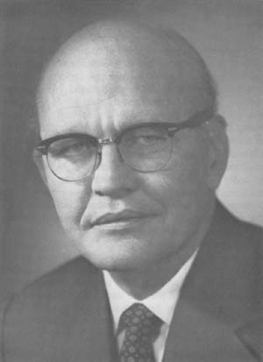
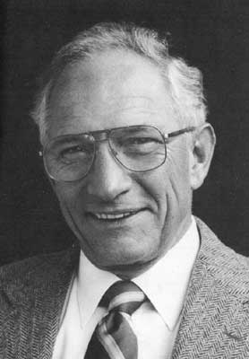
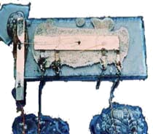
İlk Tümleşik Devre
1958 yılında, Texas Instruments’da çalışan Jack Kilby ve Fairchild Semiconductor’da çalışan Robert Noyce, birbirlerinden bağımsız olarak daha küçük devrelerin seri üretimlerine imkan verebilen teknikler geliştirdiler.
Devrelerin seri üretimlerinin mümkün olabilmesi için tüm transistörlerin ve bağlantılarının tek bir birim üzerinde olmaları gerektiğini vurguladılar
Kendi üretim tekniklerini açıkladılar.
Tüm devreler tek bir tabaka silikon üzerine yerleştirilmiş olmaktaydı.
Oluşturulan yapıya “mikroçip (microchip)” adı verildi.
“Bütünleşik (Tümleşik) Devreler (IC:Integrated Circuits)” adı verildi.

Slide 43
Patent, Nobel Ödülü ve Intel
1959 yılında her iki firma kendi üretim teknikleri ile ilgili patentler aldılar.
Uzun yıllar süren yasal süreçlerin ardından, her iki firma da rekabeti bırakıp kendi teknolojileri ile ilgilli bilgilerin kullanım haklarını karşılıklı olarak değiştirmeye karar verdiler.
Robert Noyce, Fairchild Semiconductors firmasından ayrılıp Intel firmasını kurdu.
Jack Kilby, entegre devreleri ilk üreten kişi ünvanını alarak 2000 yılında Nobel Fizik Ödülü’nü aldı.

Slide 44
Veriyollarına Göre Donanımların Yerleşimi
İşlemcilerin, belleklerin, giriş ve çıkış için kullanılan ana bileşenlerin oluşturulması için, sayısal mantık devreleri biraraya getirilmektedir.
Bu aygıtlar, tüm bir sistemi oluşturabilmeleri için düzenli olarak biraraya getirilmek zorundadırlar.
Aygıtlar arasındaki bağlantı, veriyolları ile gerçekleştirilmektedir.
Veriyolu:
  Veri hatları (veri veriyolu)
  Kontrol hatları (kontrol veriyolları)

Slide 45
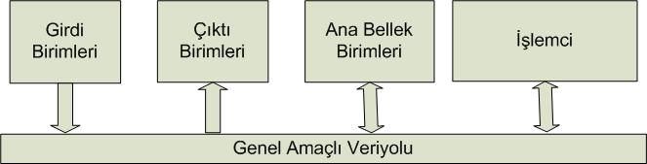
En Temel Veriyolu Mimarisi
En basit mimari, tüm bileşenlerin tek bir veriyolu ile birbirlerine bağlanmalarını sağlayan, genel amaçlı veriyolu kullanımı ile oluşturulmaktadır
Yaygın olarak mikrobilgisayarlarda kullanılmaktadır.
Basit ve verimlidir
İşlemci ile bellek arasındaki veri iletimi, giriş/çıkış aygıtlarının yavaşlatması nedeniyle hızlı olamamaktadır.

Slide 46
İki Veriyollu Mimari
Birçok mimaride, verilerin taşınması için tek bir veriyolu yerine iki ayrı veriyolu içeren yapılar bulunmaktadır.
Bu yapılarda Giriş/Çıkış birimleri ayrı bir veriyolu ile işlemci veya belleğe bağlanmakta, işlemci ile bellek ise kendi aralarında bulunan bir veriyolu ile birbirleri ile bilgi alışverişinde bulunmaktadırlar.
Mikrobilgisayar sınıfındaki veriyolu yapısında, giriş/çıkış birimleri, işlemci ile doğrudan haberleşmekte, işlemci bellek ile hızlı bir şekilde haberleşebilmesine karşın, giriş/çıkış birimlerinin yavaşlığı nedeniyle yeterli ölçüde hız elde edilememektedir.

Slide 47
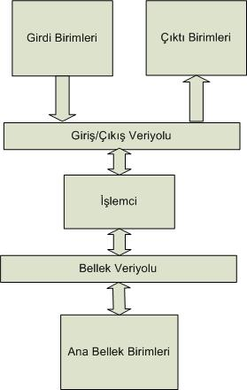
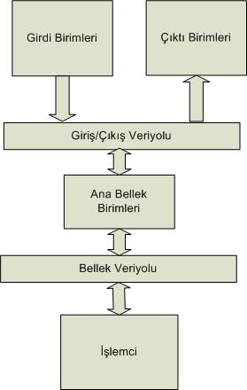
İki Veriyollu Mimari Örnekleri

Slide 48
İşlemci
Kontrol Birimi (KB; CU: Control Unit)
Aritmetik ve Mantık Birimi (AMB; ALU: Arithmetic and Logic Unit)
İşlemcide bulunan birçok ayrı bileşenle birlikte çalışmaktadırlar.
İşlemcinin görevleri:
  Verilerin ve deyimlerin depolanması için ana belleğin kontrolü,
  İşlemlerin sıralarının kontrolü
  Bilgisayar sisteminin tüm bileşenlerine komutlar vermek
  İşlemlerin yürütülmesini sağlamaktadırlar.
  Verilerin girilmesi,
  Verilerin belleğe aktarılması,
  Vverilerin işlenmesi
  Sonuçların çıktı birimlerine aktarılması
Bu işlemlerin yürütülmesi, işlemcinin diğer birimlerle bağlantısının veriyolları aracılığı ile sağlanması ile mümkün olabilmektedir.

Slide 49
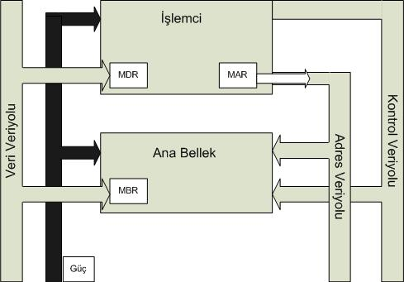
İşlemcinin Veriyolları ile Bağlanması

Slide 50
Yazmaç (Register)
İşlemci veya diğer bileşenlerin içinde bulunan özel amaçlı geçici bellek yerleridir.
Ana belleğe çok benzer, ancak farklı yerlerde bulunurlar.
Bellek Veri Yazmaçı (BVY; MDR:Memory Data Register):
  İşlemcinin içindedir
  İşlemciye gelen ve giden tüm veri ve deyimler bu yazmaçtan geçmektedir.

Slide 51
Ara Bellek Yazmaçı (MBR)
Bellek Arabellek Yazmaçı (BAY; MBR:Memory Buffer Register):
  Ana bellek içindedir.
  Ana belleğe gelen ve giden tüm veri ve deyimler bu yazmaçtan geçmektedir.

Slide 52
Bellek Adres Yazmaçı (MAR)
İşlemcide bulunan BVY ve ana bellekte bulunan BAY arasında veri aktarımı gerçekleşmeden önce, ana bellekteki verilerin kesin yeri belirlenmelidir.
Bunun için ise, kullanılacak verilerin adreslerinin yüklendiği Bellek Adres Yazmaçı (BADY; MAR:Memory Address Register) kulanılmaktadır.
Ana bellek bu adres bilgisini adres veriyolu aracılığı ile almakta, aynı zamanda da işlemciden bu adrese bilgi yazma veya okuma ile ilgili kontrol bilgisini de kontrol veriyolu aracılığı ile almaktadır.
İşlemciye bir veriyolu ile bağlanan tüm giriş/çıkış birimleri de BAY gibi davranan yazmaçlar içermektedirler.

Slide 53
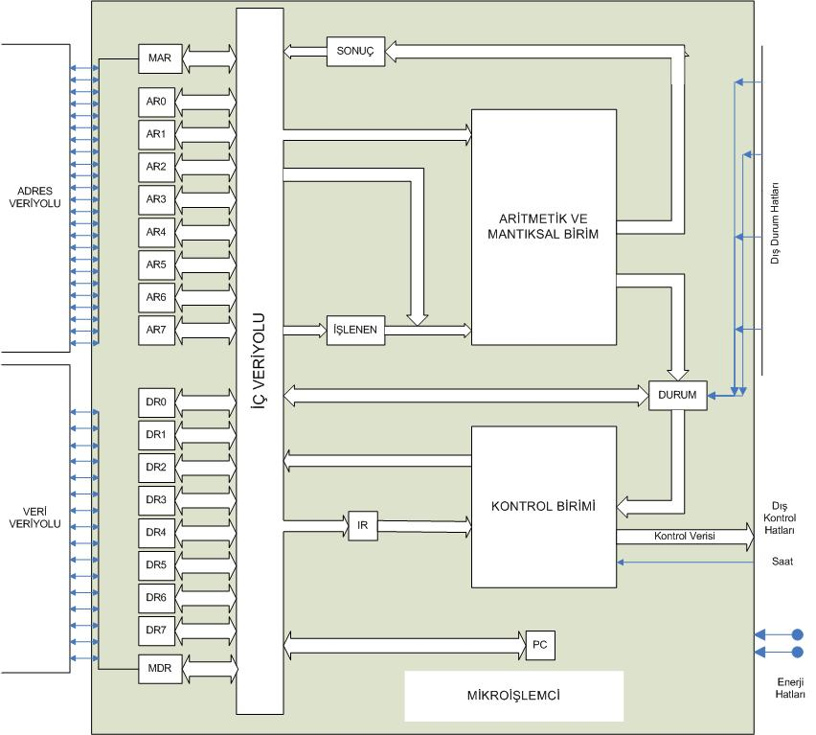
İşlemcinin Yapısı

